Slide 1
Лесные звери
ГБОУ школа № 657
учитель Медведева Н. А.

Slide 2
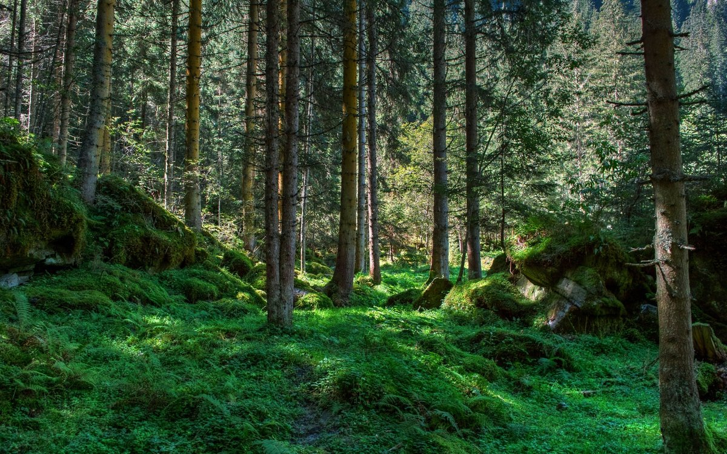
КТО ЖИВЁТ В ЛЕСУ?

Slide 3
Юркий маленький зверек
По деревьям прыг да скок

Slide 4
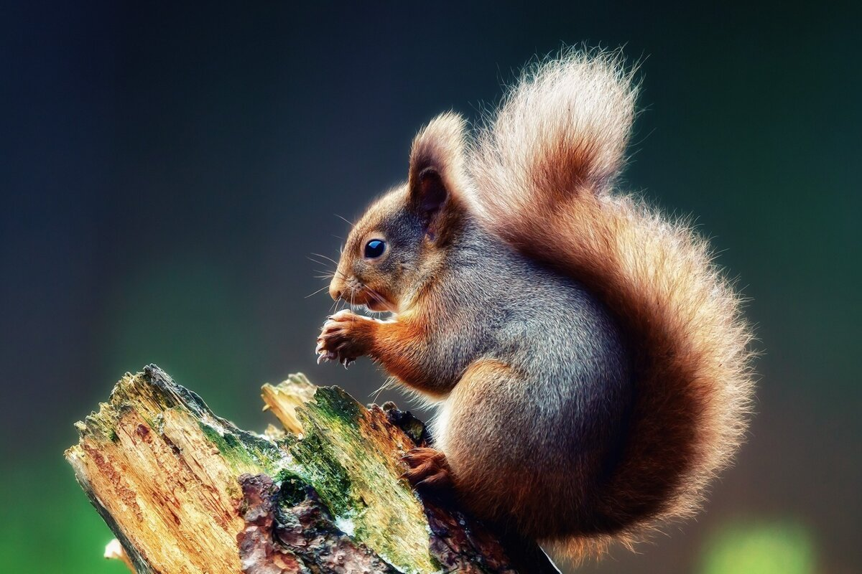
БЕЛКА

Slide 5
Длинное ухо, комочек из пуха,
Прыгает ловко, любит морковку

Slide 6
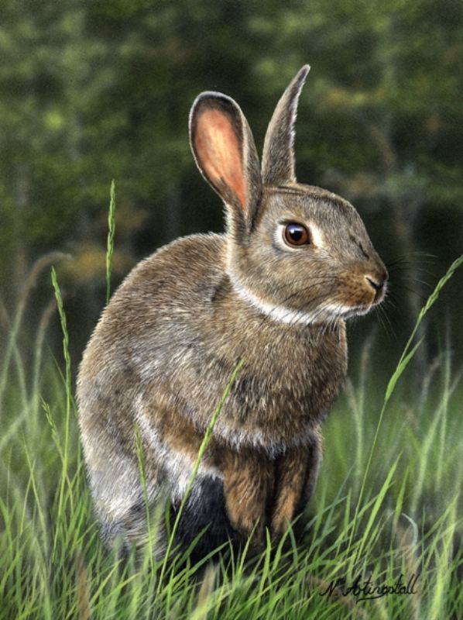
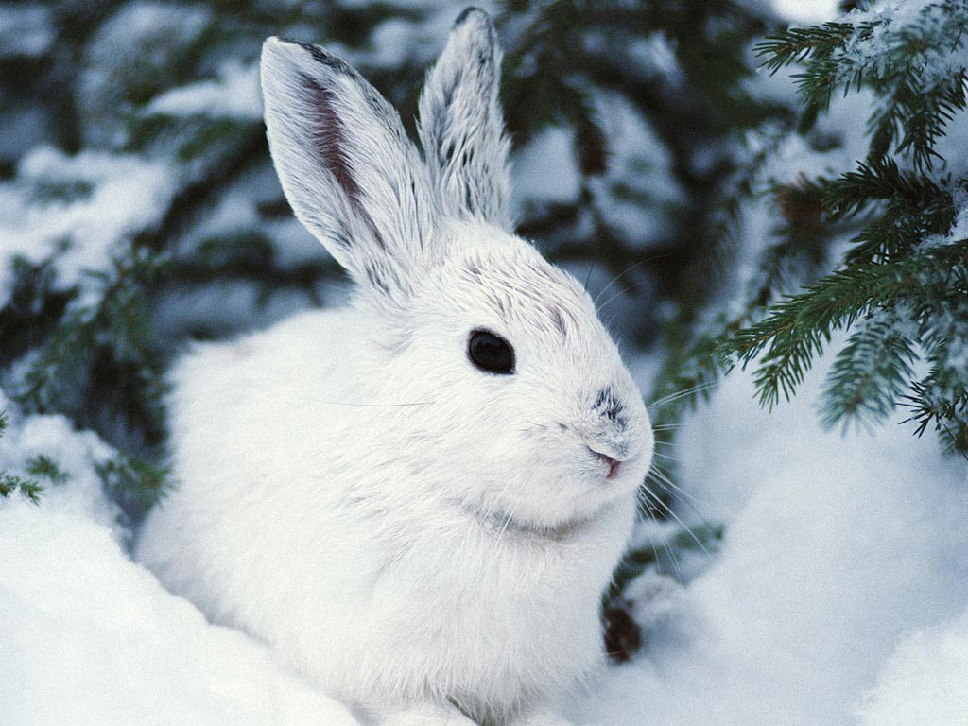
ЗАЯЦ

Slide 7
Добродушен, деловит,
Весь иголками покрыт.
Слышишь топот шустрых ножек?
Это ваш приятель…

Slide 8
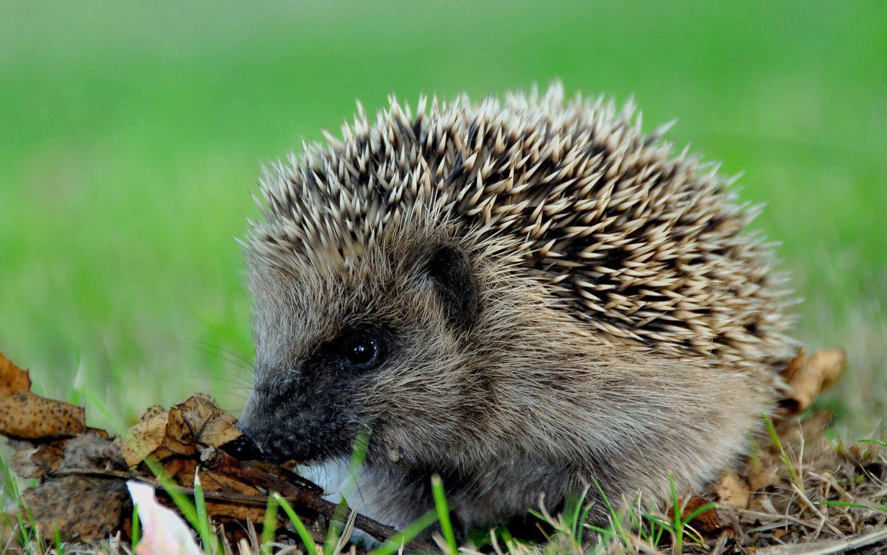
ЁЖИК

Slide 9
Он всю зиму в шубе спал,
Лапу бурую сосал,
А проснувшись, стал реветь.
Это зверь лесной…

Slide 10
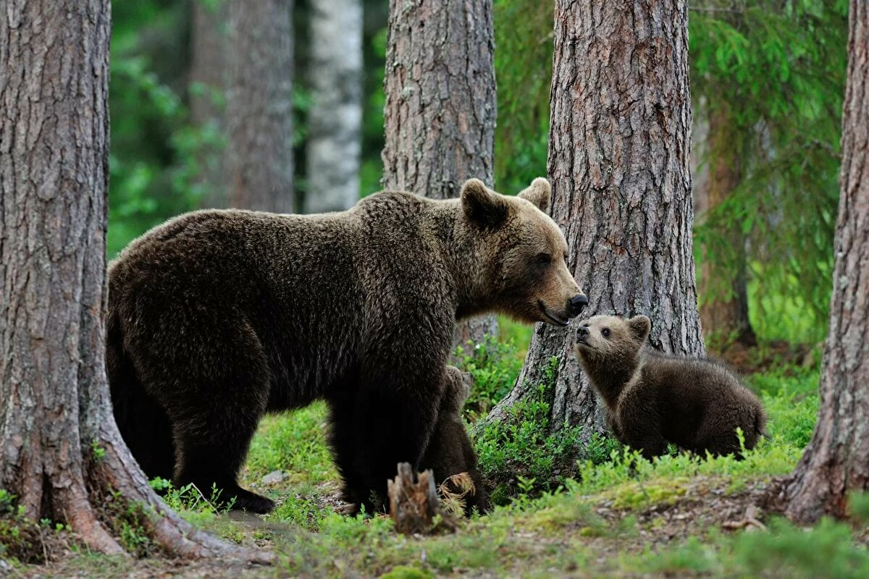
МЕДВЕДЬ

Slide 11
Стройный, быстрый
Рога ветвисты.
Скачет по лесу весь день
Называется…

Slide 12
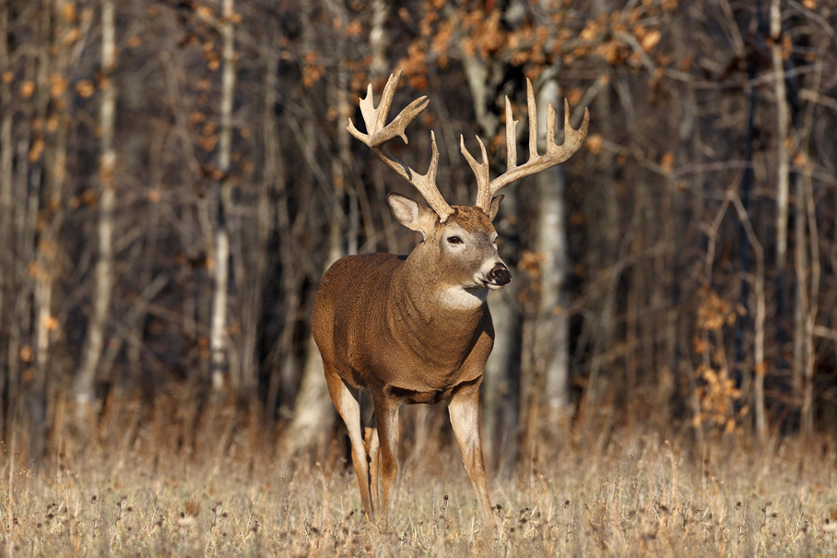
ОЛЕНЬ

Slide 13
Трав копытами касаясь,
Ходит по лесу красавец,
Ходит смело и легко,
Рога раскинув широко.

Slide 14
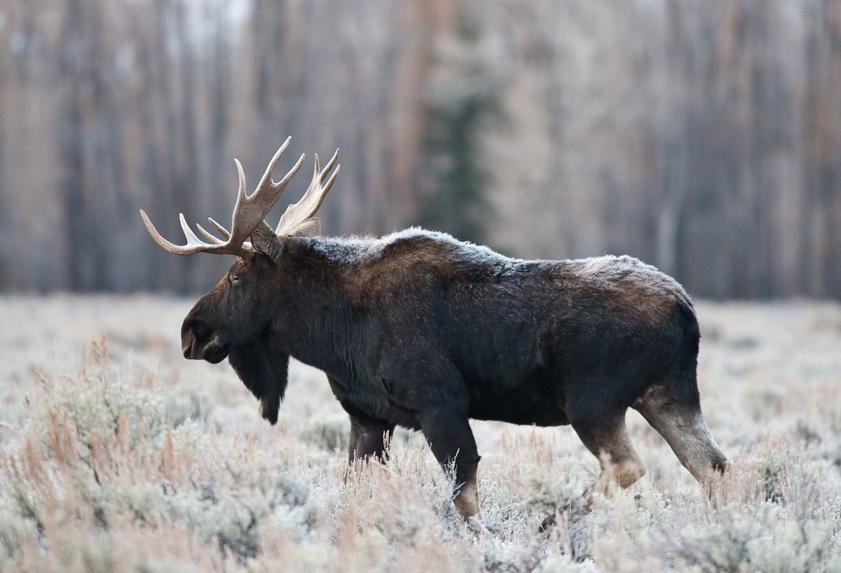
ЛОСЬ

Slide 15
На собаку он похож.
Что ни зуб, то острый нож!
Он бежит, оскалив пасть,
На овцу готов напасть.

Slide 16
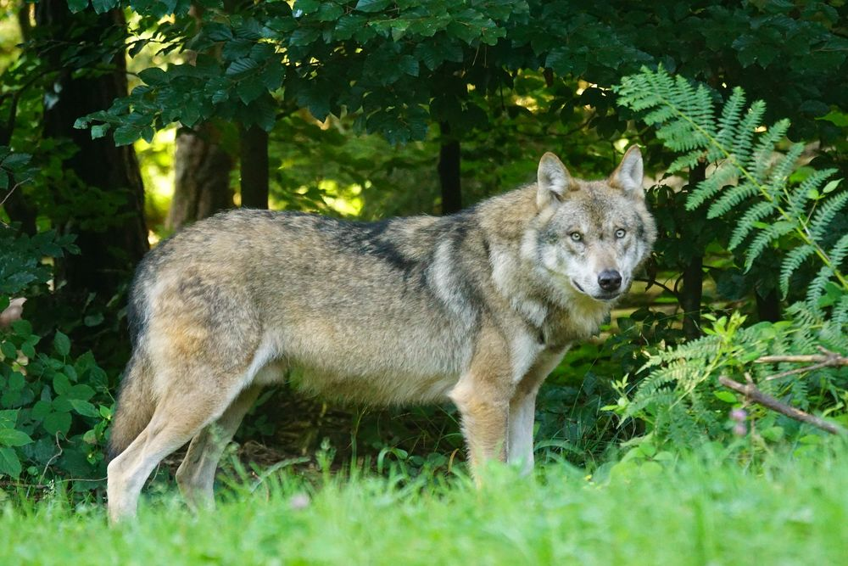
ВОЛК

Slide 17
Хвост пушистый,
Мех золотистый,
В лесу живет,
В деревне кур крадет.

Slide 18
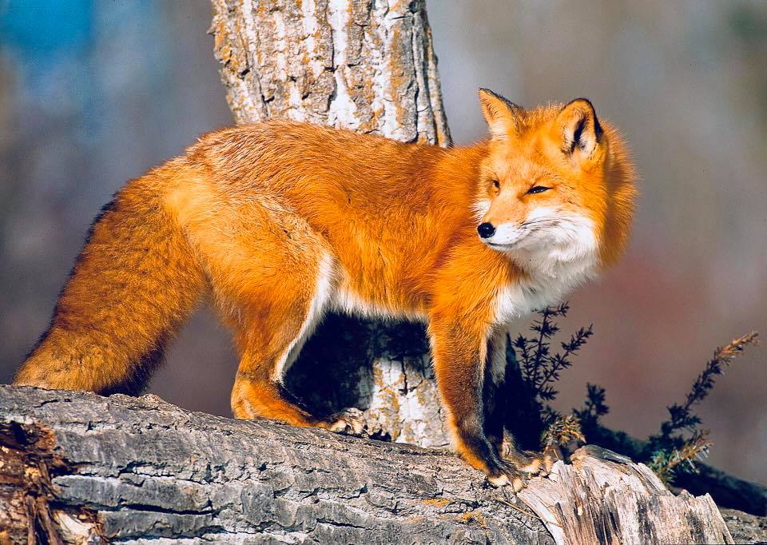
ЛИСА

Slide 19
Веток хруст то тут, то там.
Ищет желуди…

Slide 20
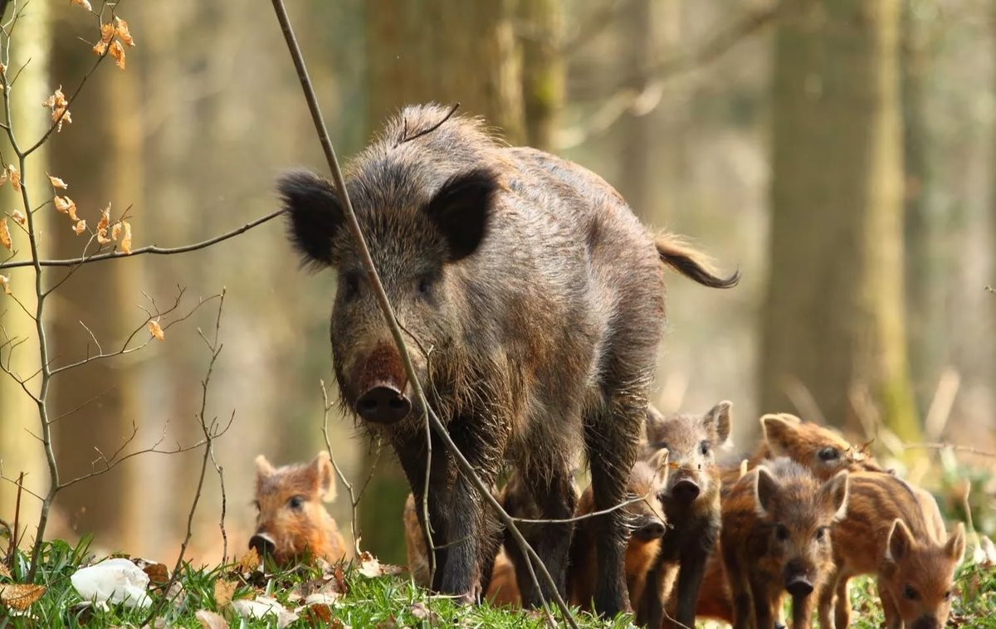
КАБАН

Slide 21
Кто пушистый у воды
Моет сладкие плоды?
Прежде, чем отправить в рот,
Полоскает их…

Slide 22
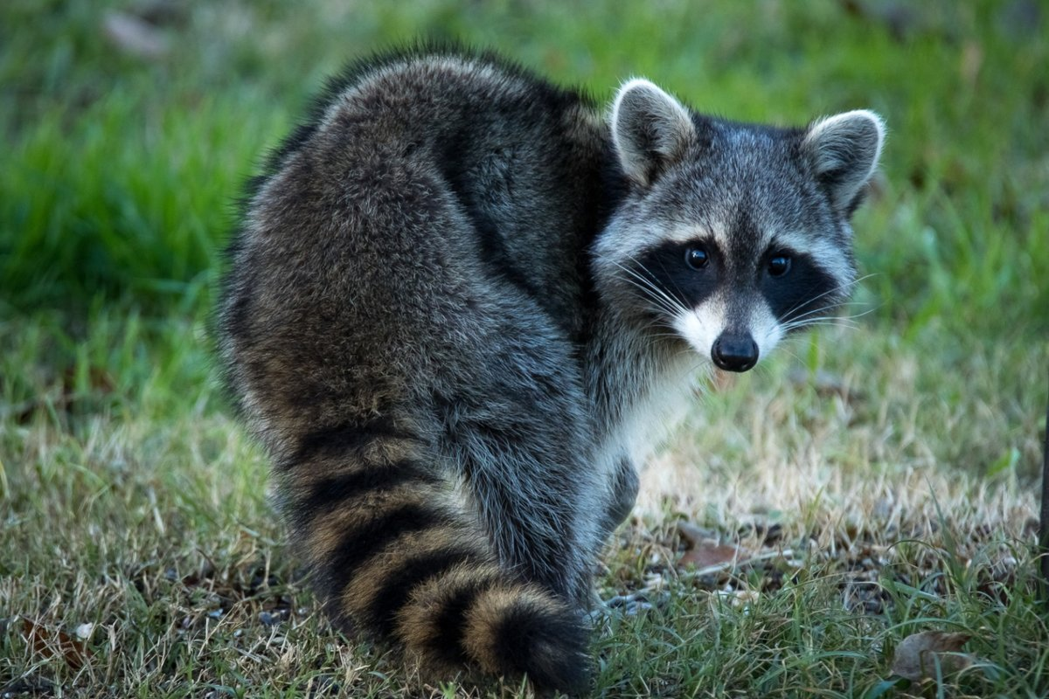
ЕНОТ

Slide 23
Меньше тигра, больше кошки,
Над ушами – кисти-рожки.
С виду кроток, но не верь:
Страшен в гневе этот зверь!

Slide 24
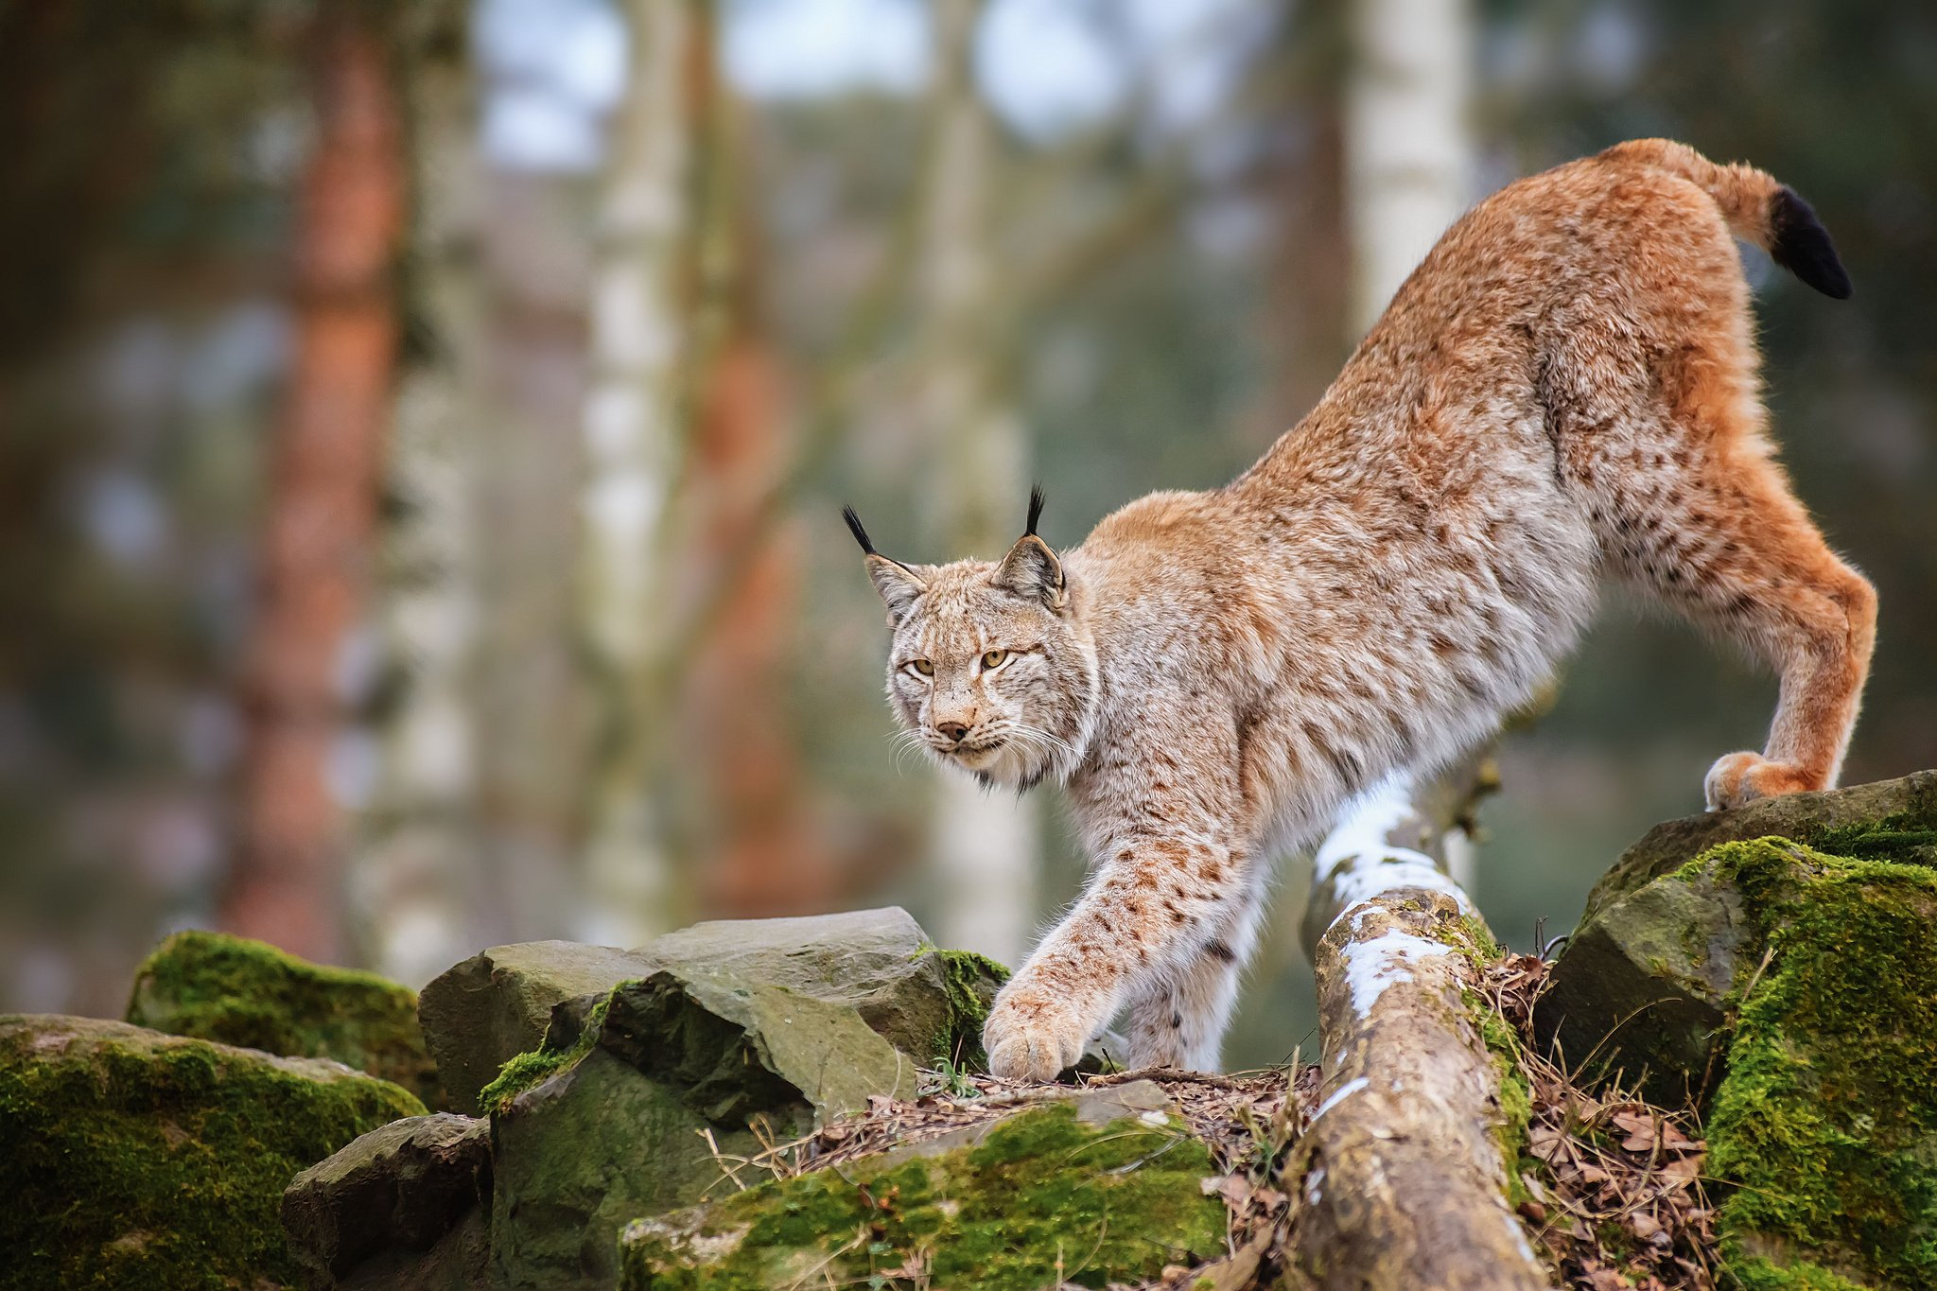
РЫСЬ

Slide 25
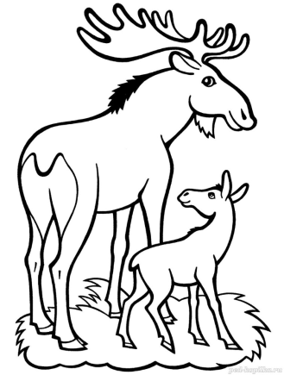
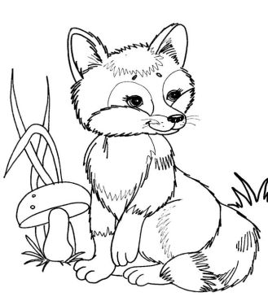
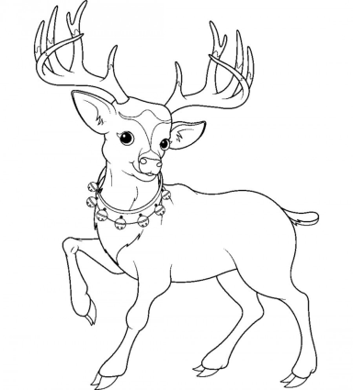
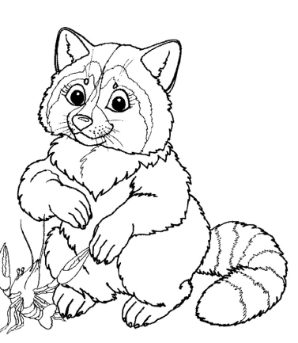
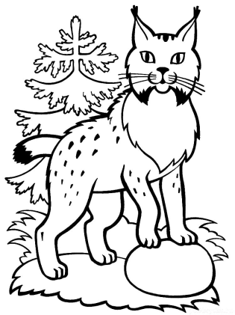
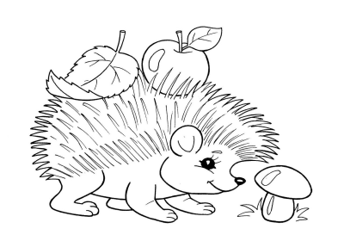
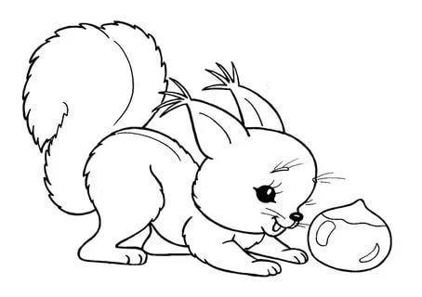
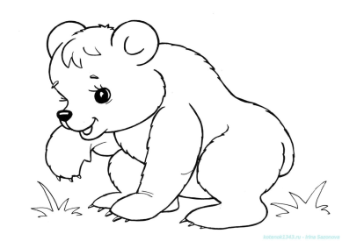
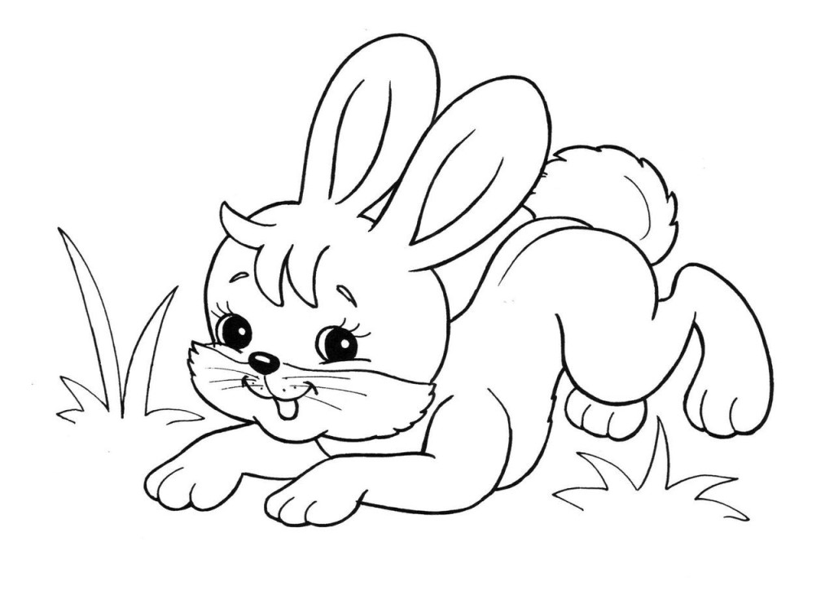
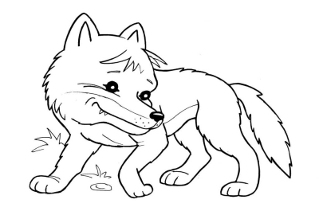
Какое лесное животное тебе понравилось больше всего? Давай раскрасим его!

